Slide 1
Литературная
экскурсия
в повести
«Нос»

Slide 2
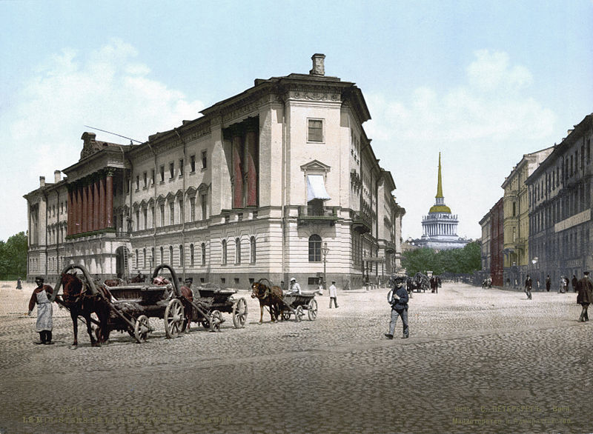
Вознесенский проспект

Slide 3
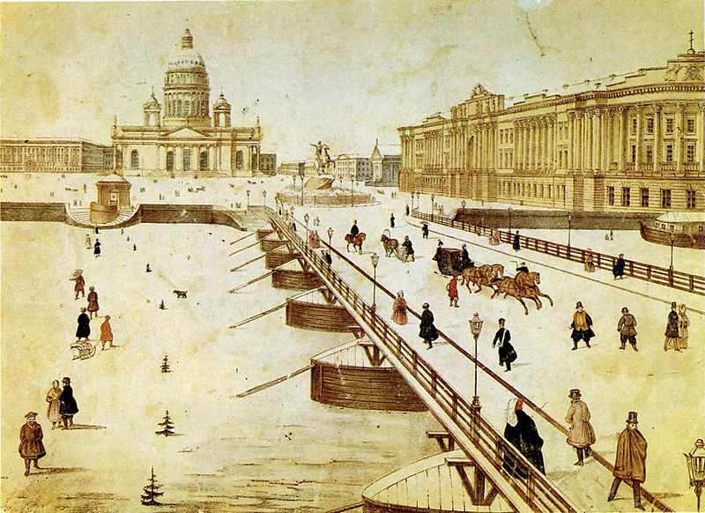
Исаакиевский наплавной мост

Slide 4
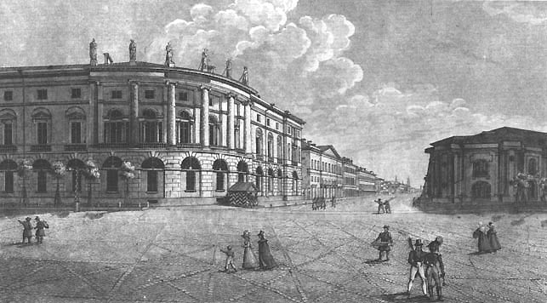
Садовая улица

Slide 5
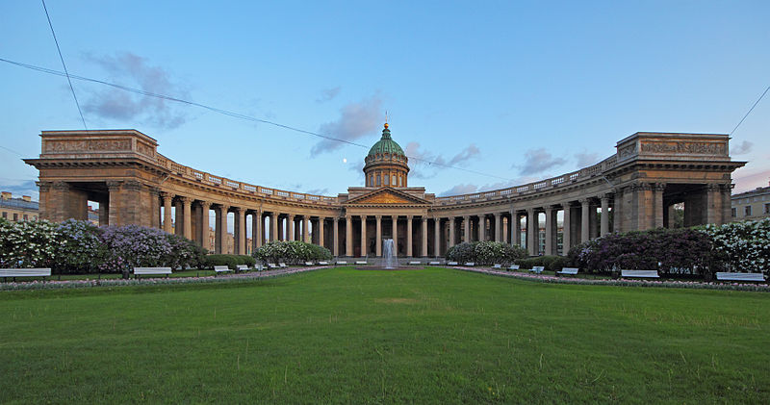
Казанский собор

Slide 6
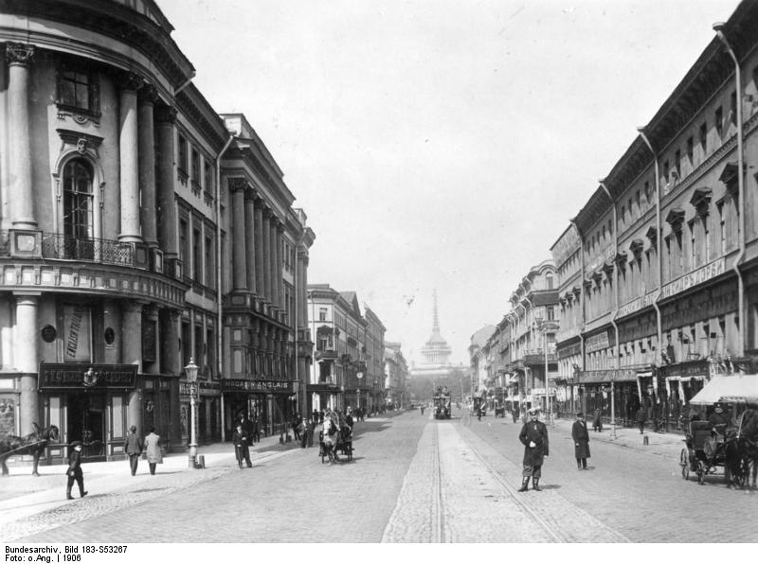
Невский проспект

Slide 7
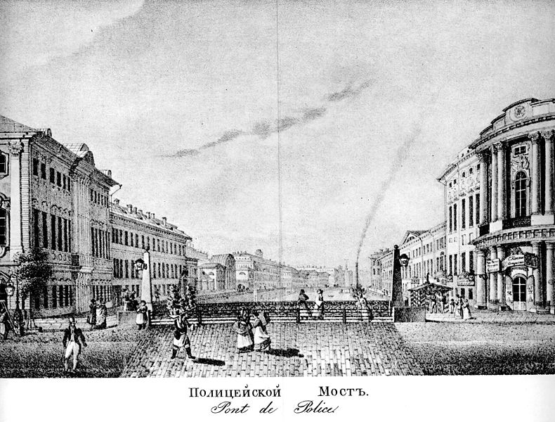

Slide 8
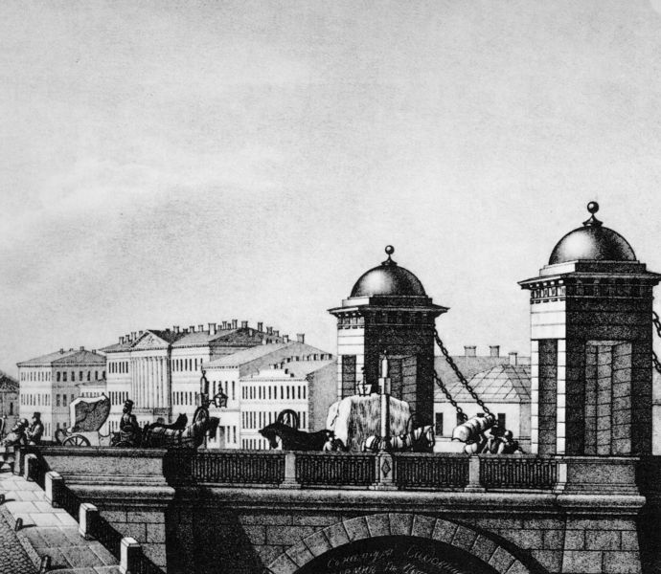
Аничков мост

Slide 9
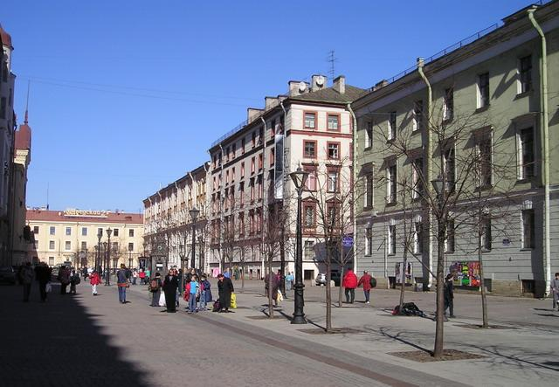
Малая Конюшенная улица

Slide 10
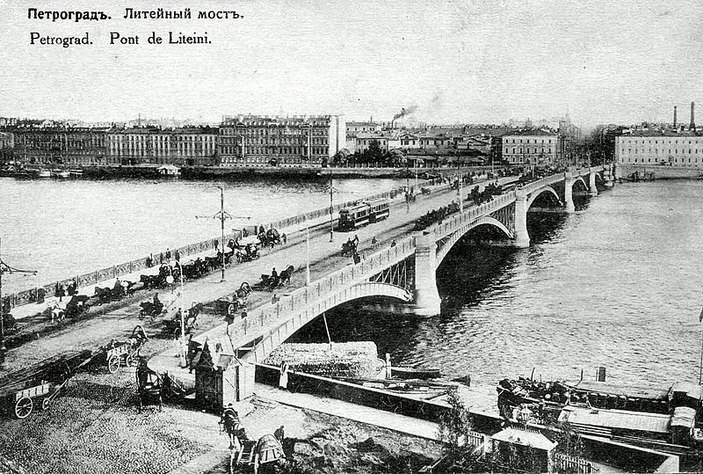

Slide 11
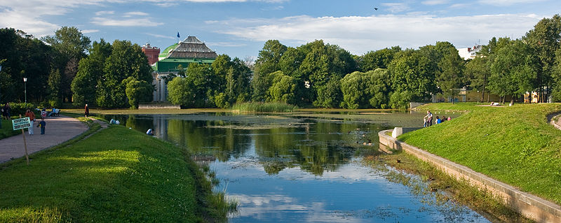
Таврический сад

Slide 12
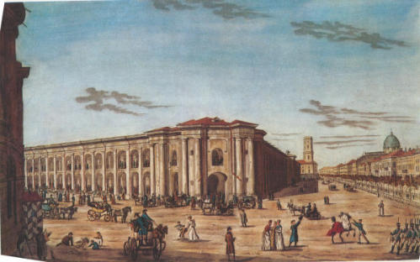
Гостиный двор

Slide 13
СПАСИБО ЗА
ВНИМАНИЕ

